Slide 1
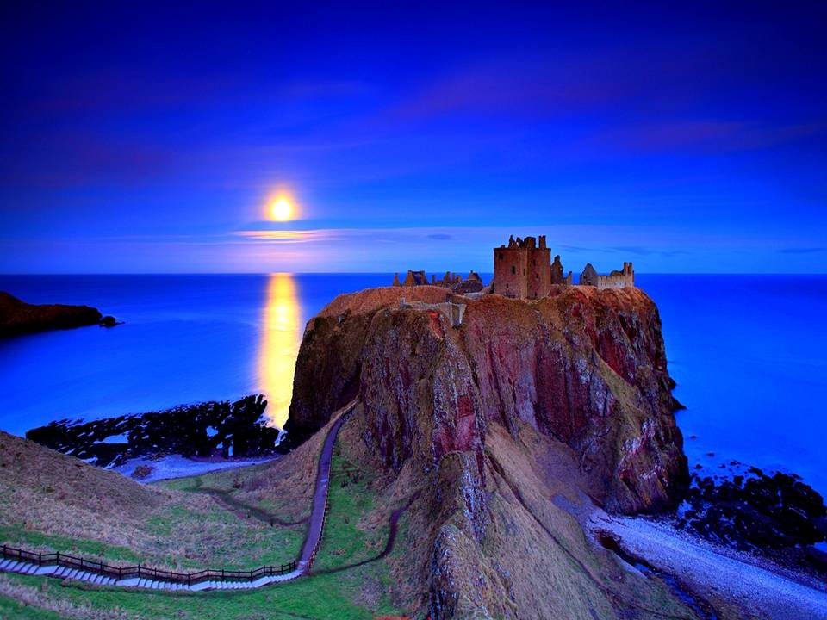


CON REPRODUCCION
MANUAL Y MUSICA

Slide 2
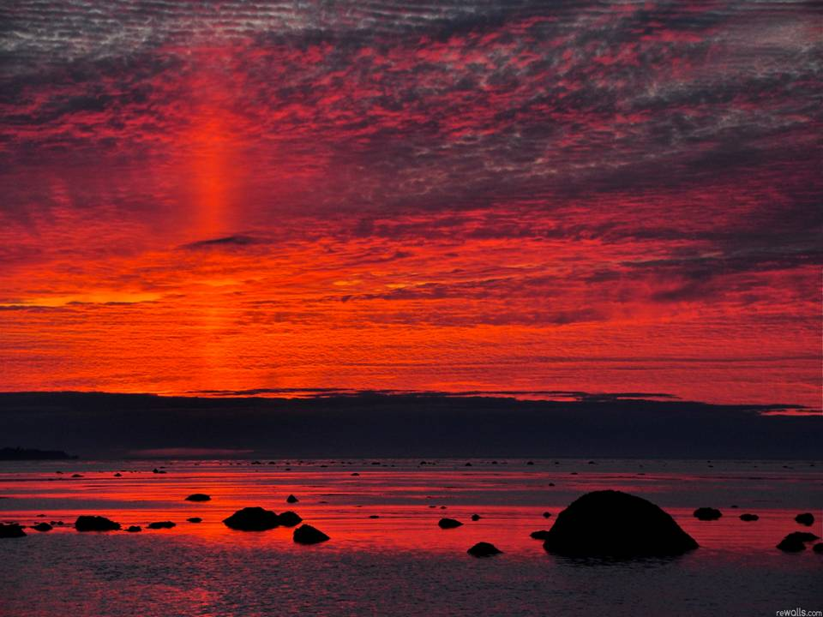
El atardecer siempre es un momento mágico, especialmente esos segundos en los que la luz va desapareciendo y los colores del cielo se transforman en miles de tonos violetas y rojizos, creando idílicos escenarios.
Incluye el Salmo 91: 1-16

Slide 3
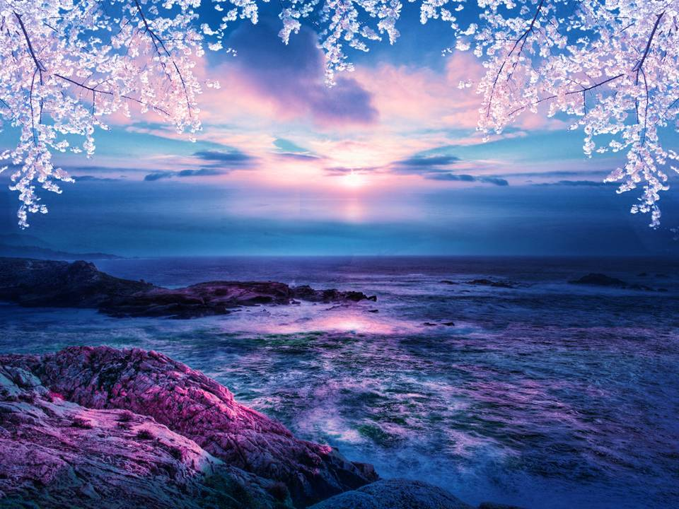
El que habita al abrigo del Altísimo
Morará bajo la sombra del Omnipotente

Slide 4
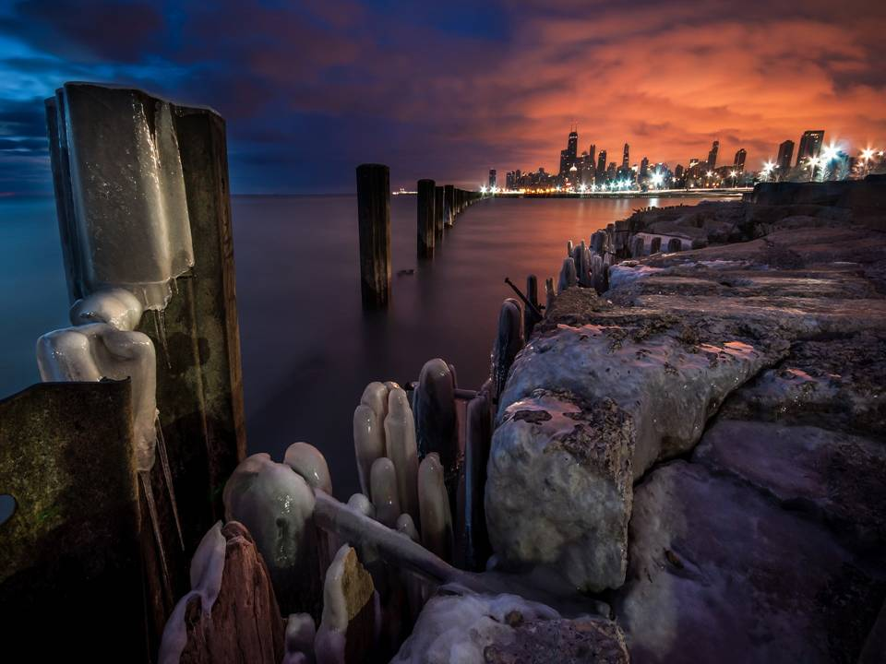
Diré yo al Señor: Esperanza mía, y castillo mío;
Mi Dios, en quien confiaré.

Slide 5
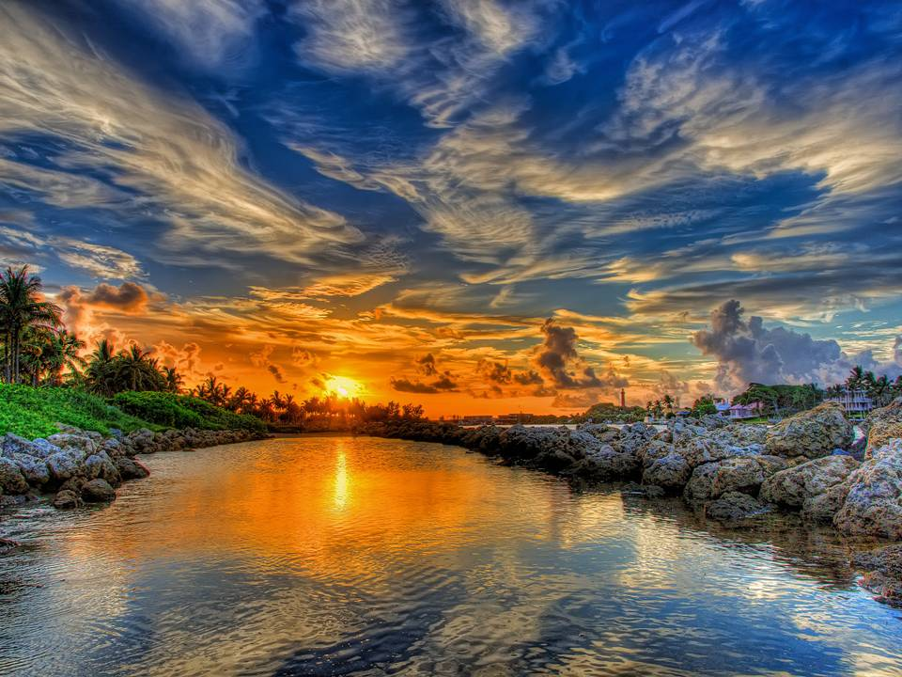
El te librará del lazo del cazador,
De la peste destructora.

Slide 6
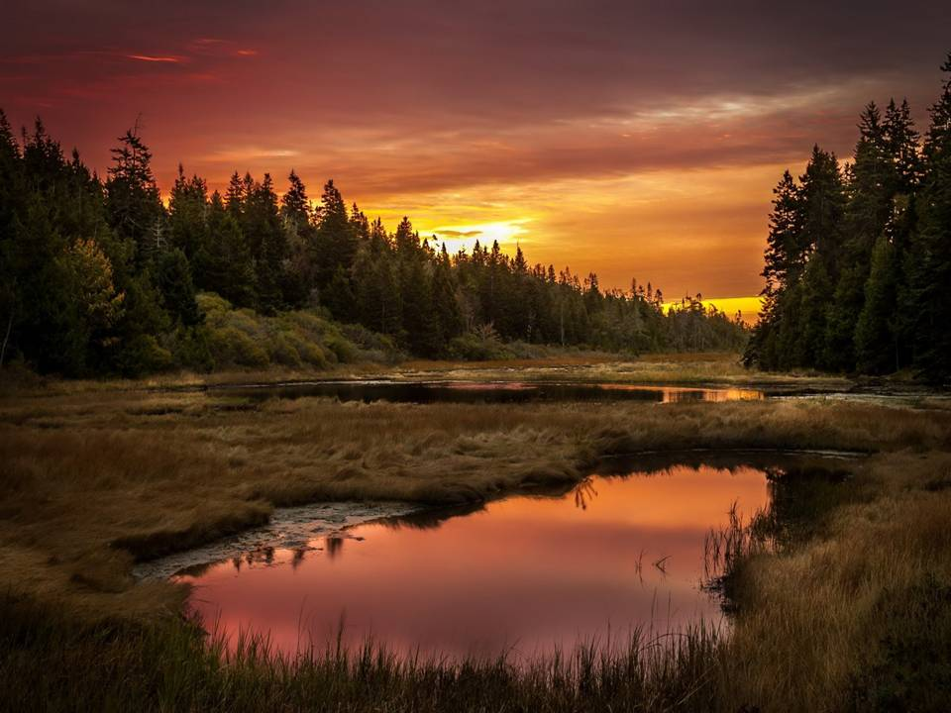
Con sus plumas te cubrirá,
Y debajo de sus alas estarás seguro;

Slide 7
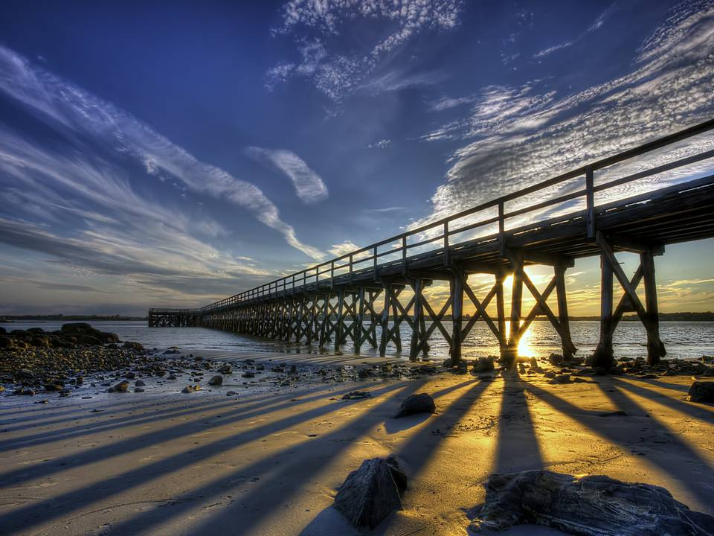
Escudo y adarga es su verdad.

Slide 8
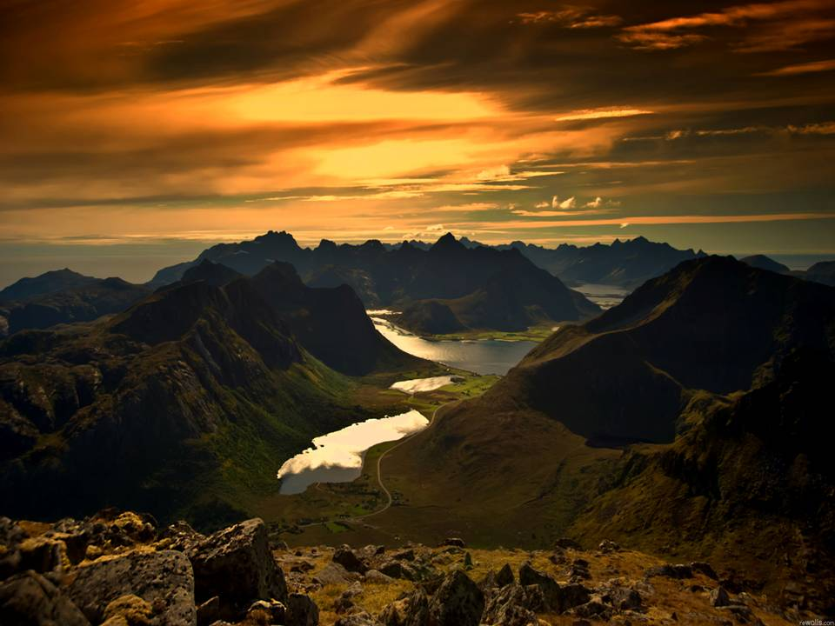

No temerás el terror nocturno,

Slide 9
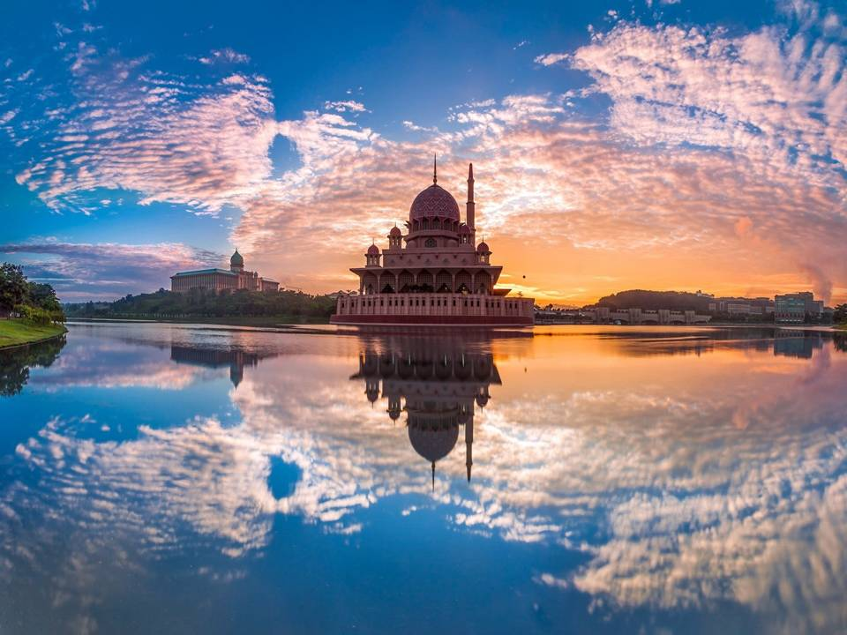
Ni saeta que vuele de día,

Slide 10
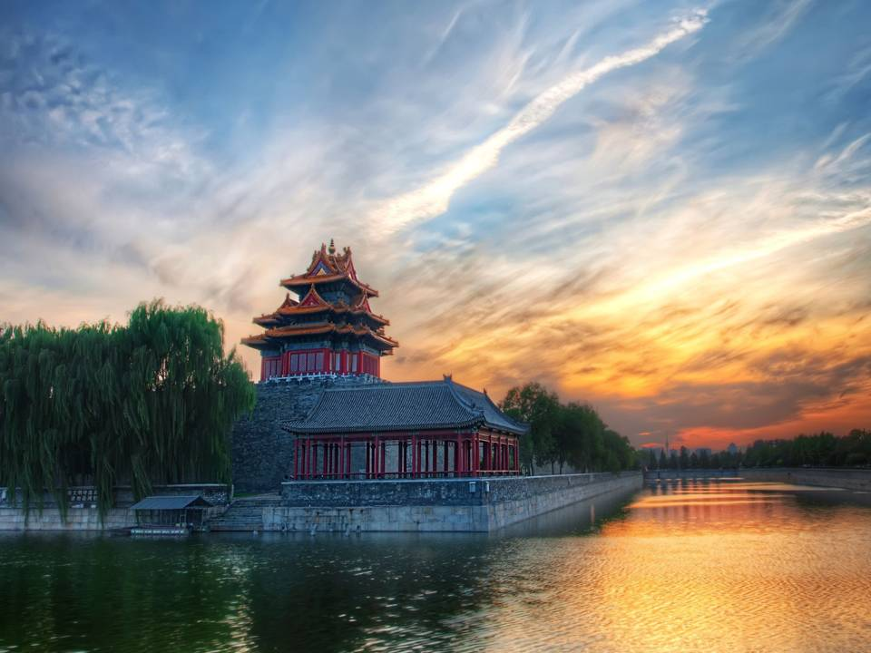
Ni pestilencia que ande en oscuridad,

Slide 11
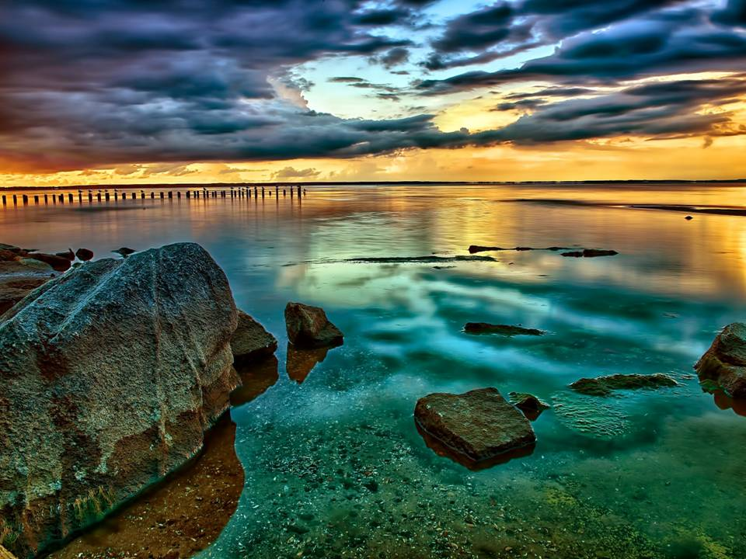
Ni mortandad que en medio del día destruya.

Slide 12
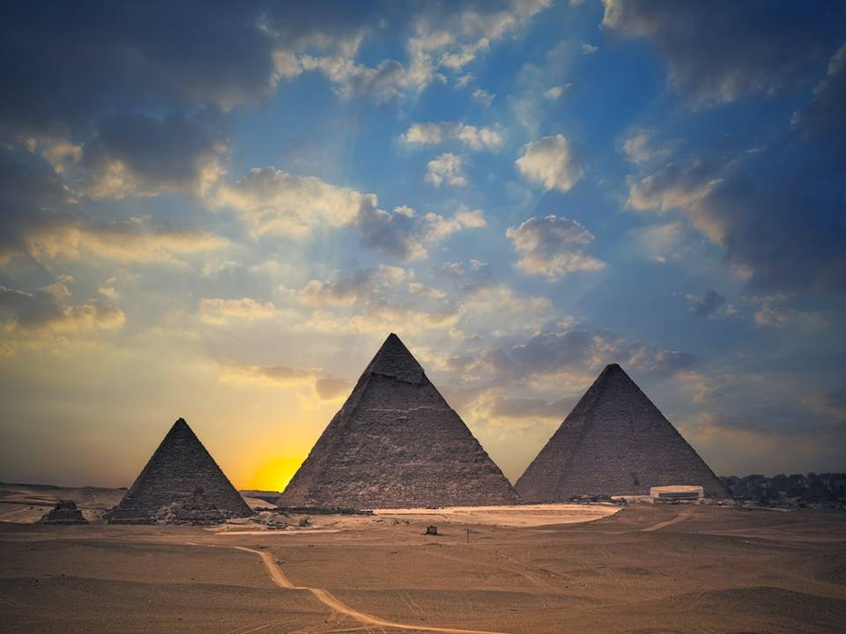
Caerán a tu lado mil,
Y diez mil a tu diestra;
Mas a ti no llegará.

Slide 13
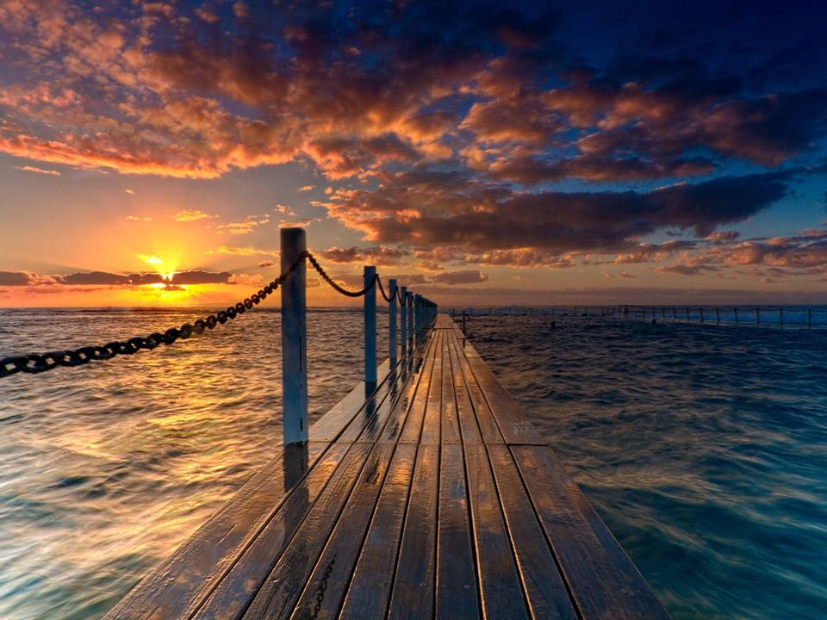
Ciertamente con tus ojos mirarás
Y verás la recompensa de los impíos.

Slide 14
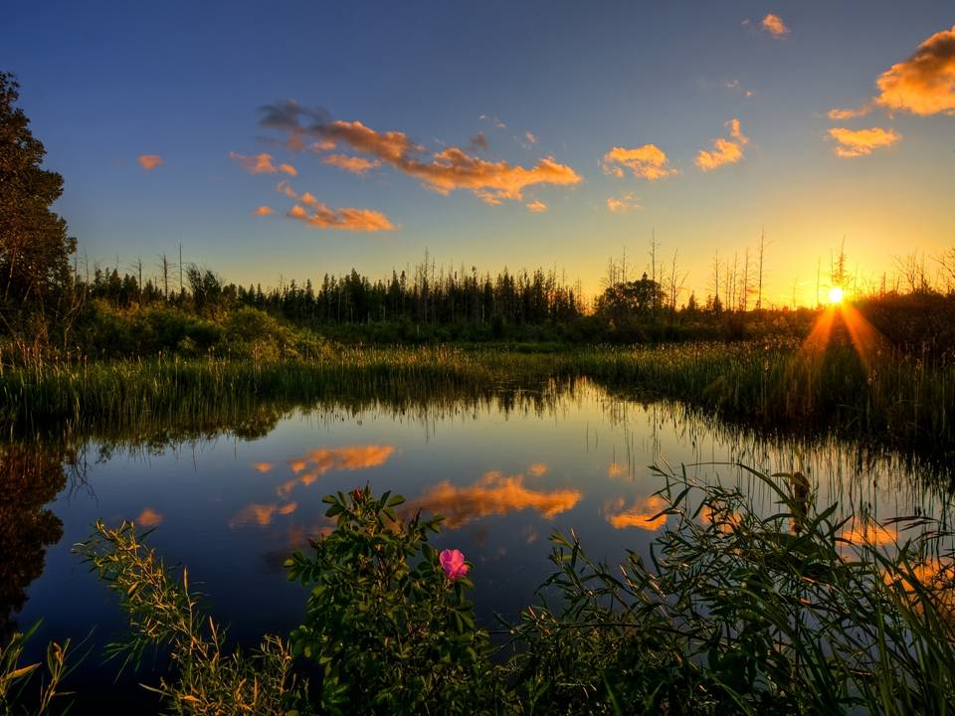
Porque has puesto al Señor, que es mi esperanza,
Al Altísimo por tu habitación,
No te sobrevendrá mal,

Slide 15
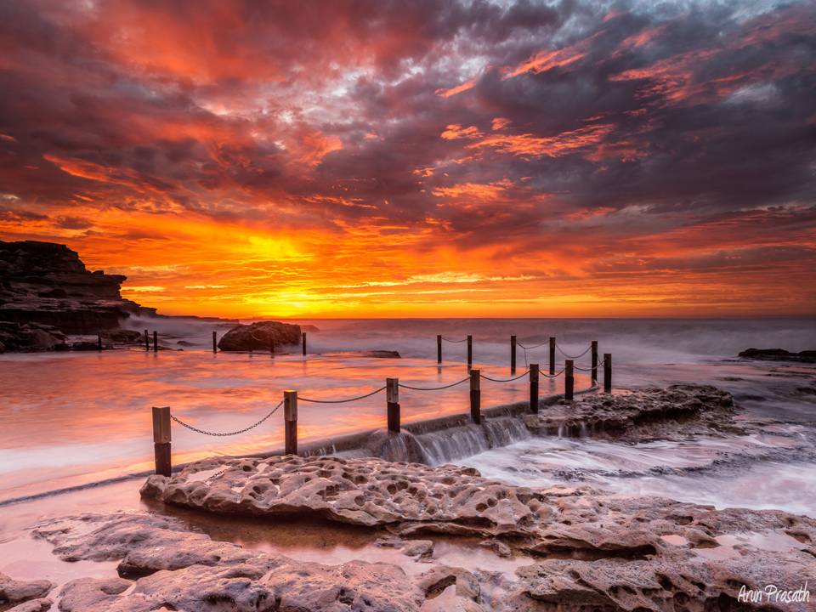
Ni plaga tocará tu morada.

Slide 16
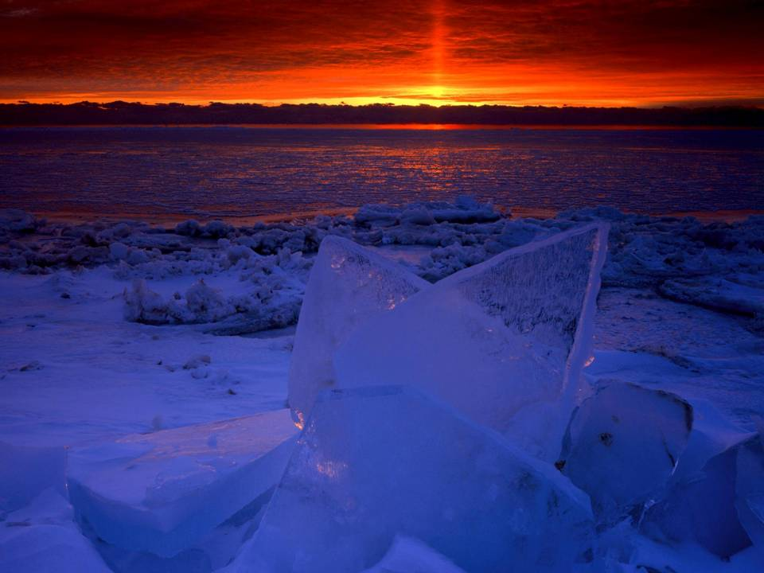
Pues a sus ángeles mandará acerca de ti,
Que te guarden en todos tus caminos.

Slide 17
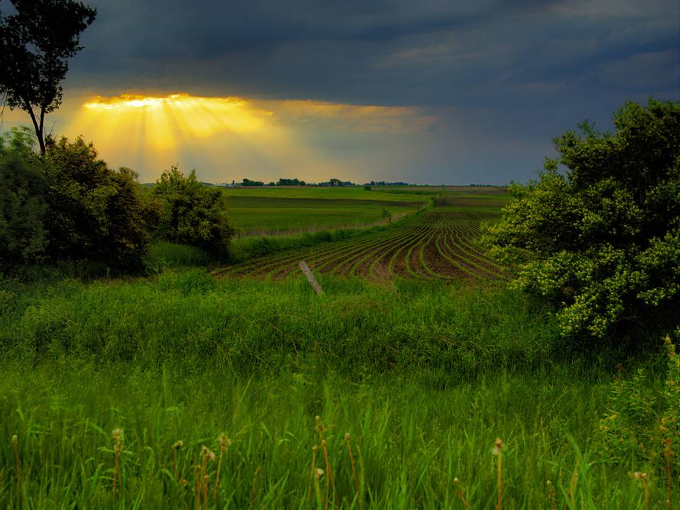
En las manos te llevarán,
Para que tu pie no tropiece en piedra.

Slide 18
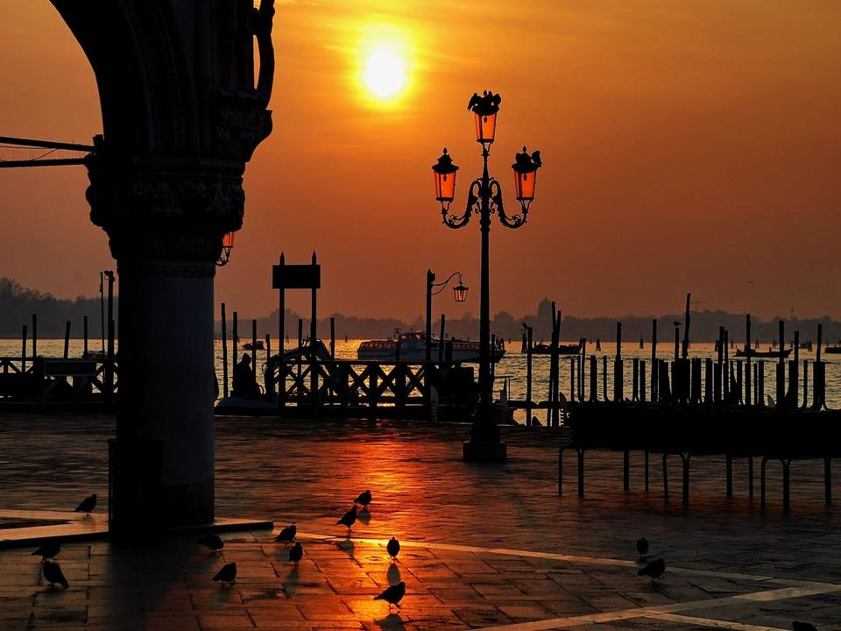
Sobre el león y el áspid pisarás;
Hollarás al cachorro del león y al dragón.

Slide 19

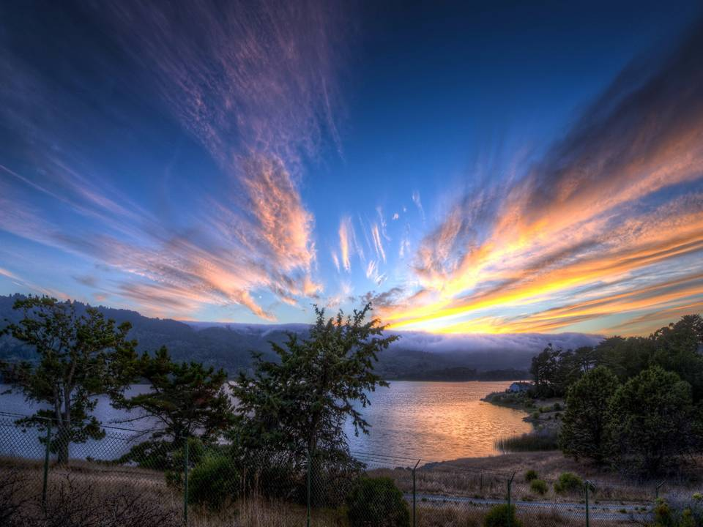
Por cuanto en mí ha puesto su amor, yo también lo libraré;

Slide 20
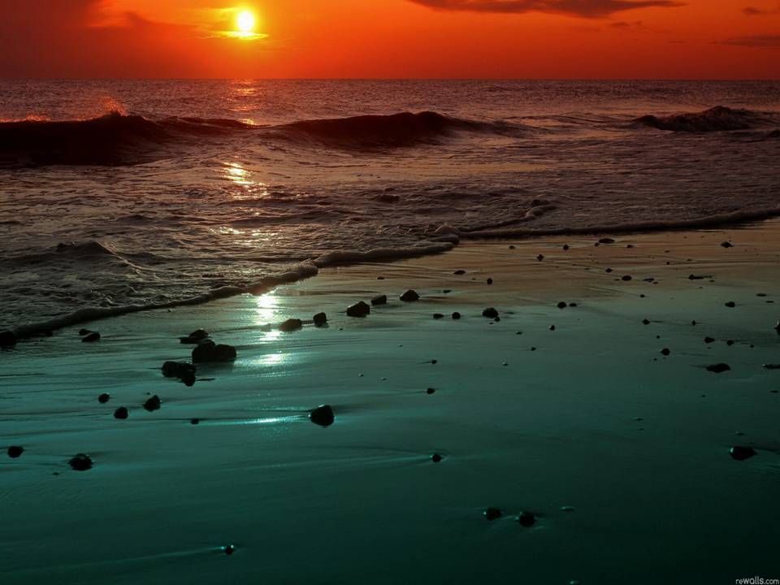
Le pondré en alto, por cuanto ha conocido mi nombre.

Slide 21
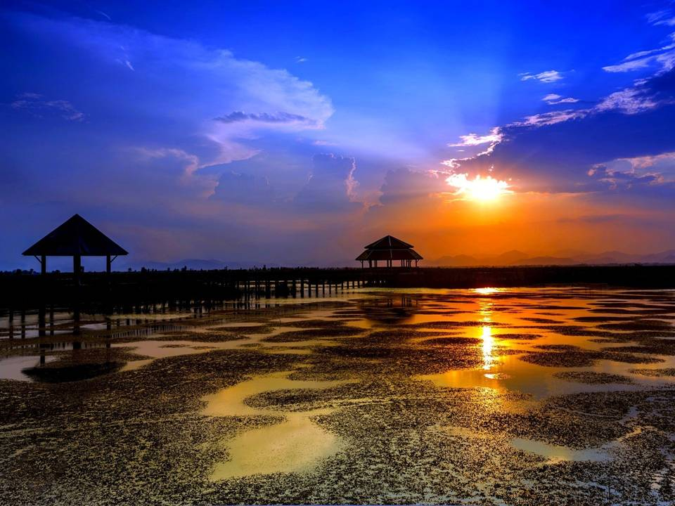
Me invocará, y yo le responderé;

Slide 22
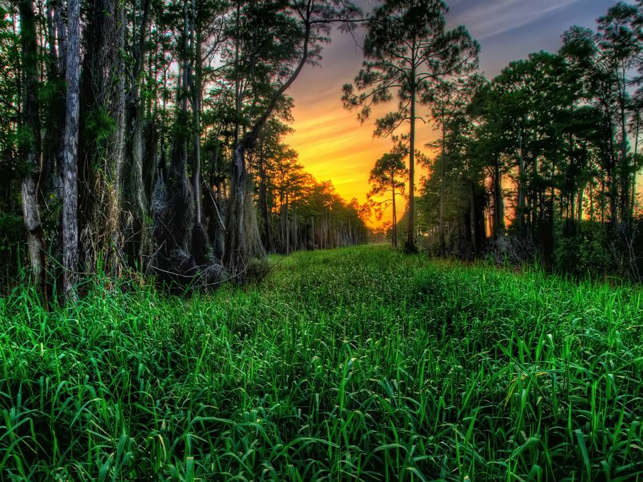
Con él estaré yo en la angustia;

Slide 23
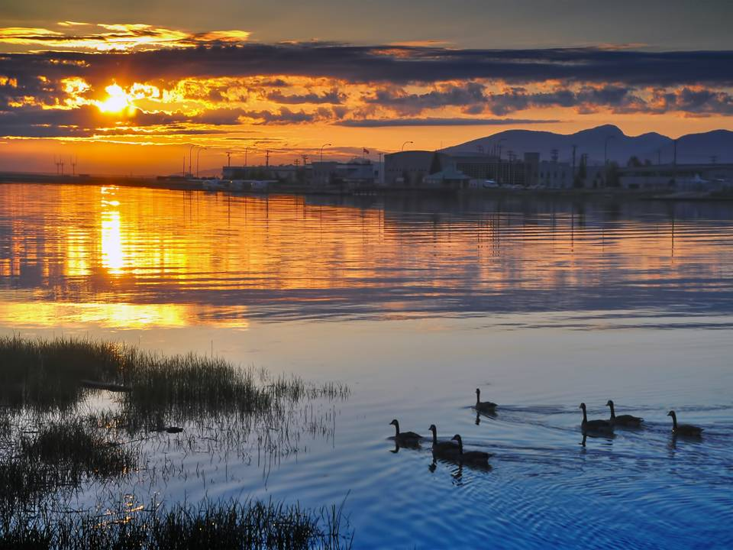
Lo libraré y le glorificaré.

Slide 24
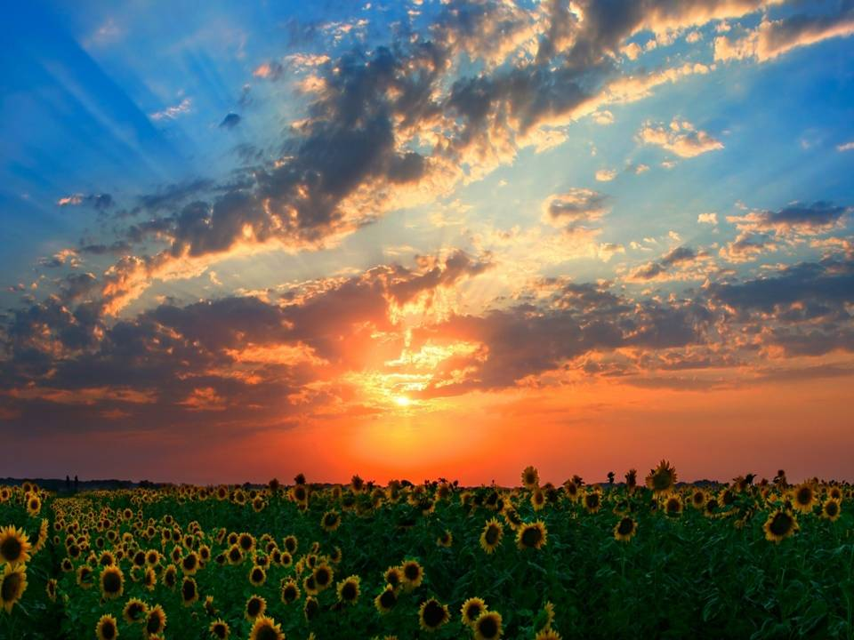
Lo saciaré de larga vida,

Slide 25
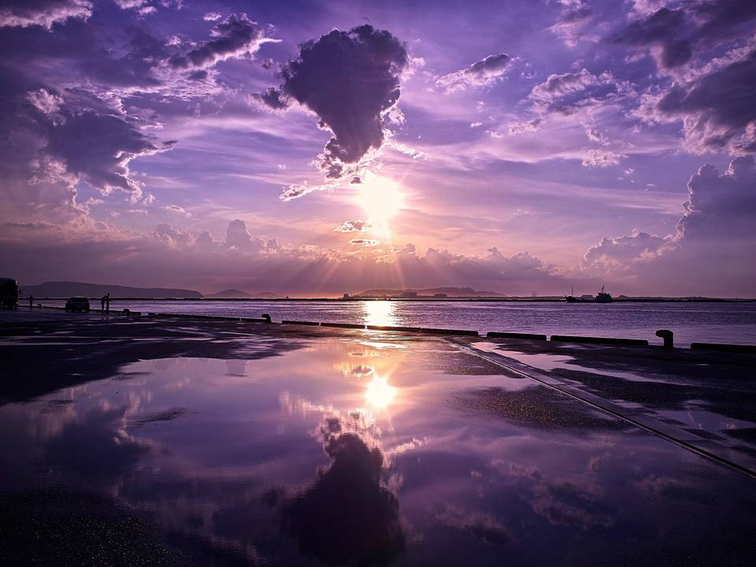

Y le mostraré mi salvación.

Slide 26
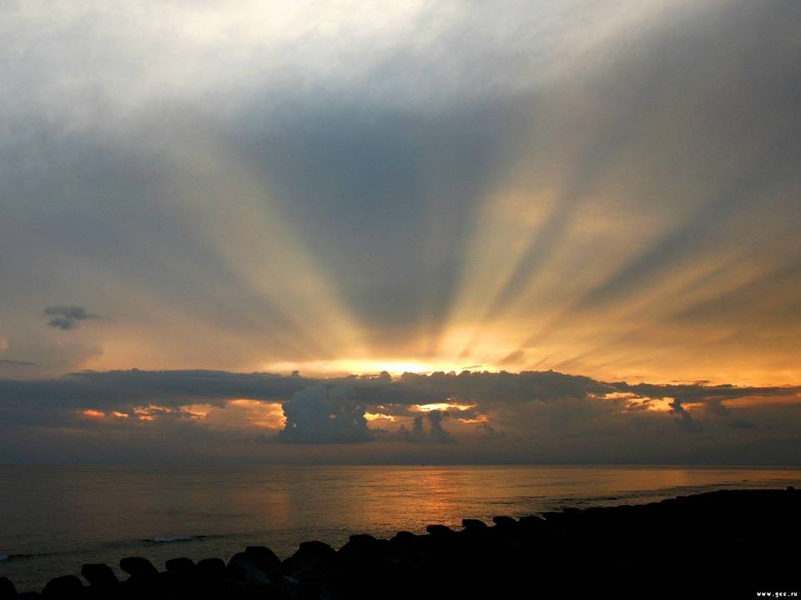




Slide 27



Accede a la sección que desees desde aquí:
Propia Creación
De la Red
Dedicatorias | Fechas Especiales | Graciosos
Historia y Arte | Lugares | Musicales
Naturaleza y Ciencias | Política | Reflexión
Religiosos | Románticos | Salud
Dedicatorias | Fechas Especiales | Graciosos
Historia y Arte | Lugares | Musicales
Naturaleza y Ciencias | Política | Reflexión
Religiosos | Románticos | Salud
Si deseas recibir pps periódicamente en tu correo electrónico subscríbete aquí:

